Slide 1
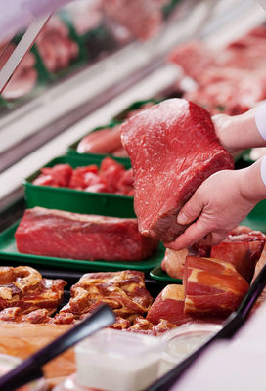
Aktuelle Themen der IT Gruppe 4
Metzgerei Herbert Fleischer

Slide 2
Gliederung
Architekturdiagramm
Demo Automat
Model-View-Diagramm
Persona Metzger
Demo Userinterface
Persona Kunde

Slide 3
Architekturdiagramm
Demo Automat
Model-View-Diagramm
Persona Metzger
Demo Userinterface
Persona Kunde

Slide 4









Architekturdiagramm
Lagereingang
Kasse
Waage
Server
Kühlautomat
Datenbank

Slide 5
Architekturdiagramm
Demo Automat
Model-View-Diagramm
Persona Metzger
Demo Userinterface
Persona Kunde

Slide 6
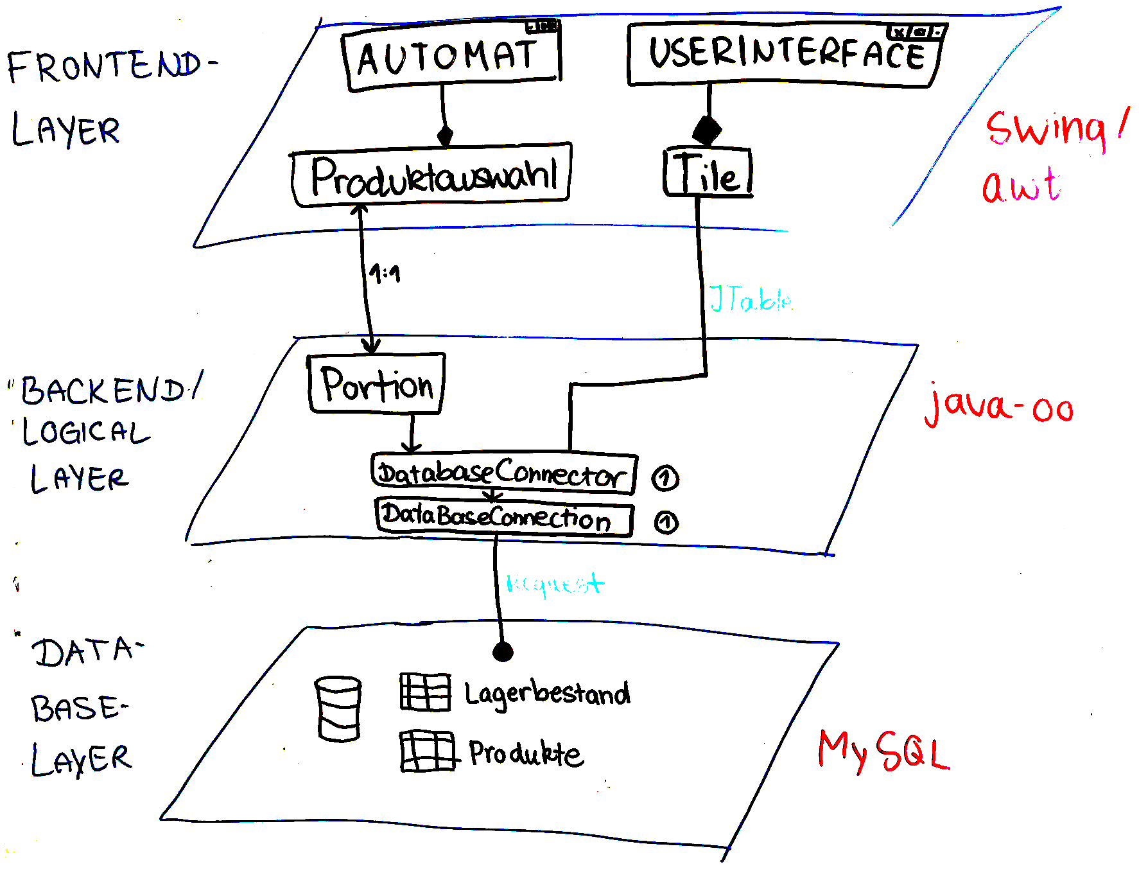
Model View Diagramm

Slide 7
Architekturdiagramm
Demo Automat
Model-View-Diagramm
Persona Metzger
Demo Userinterface
Persona Kunde

Slide 8
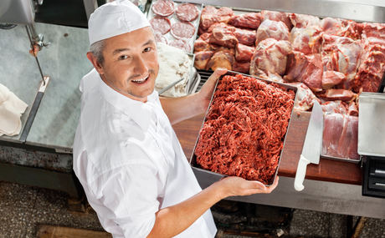
Persona
Metzger :
Demographie
Hintergrund zur Person
Identifikation
Tägliche Aufgaben
Erwartungen, Ziele & Strategie
Herausforderung
Ideale Lösung

Slide 9
Architekturdiagramm
Demo Automat
Model-View-Diagramm
Persona Metzger
Demo Userinterface
Persona Kunde

Slide 10

Demo Userinterface

Slide 11
Architekturdiagramm
Demo Automat
Model-View-Diagramm
Persona Metzger
Demo Userinterface
Persona Kunde

Slide 12
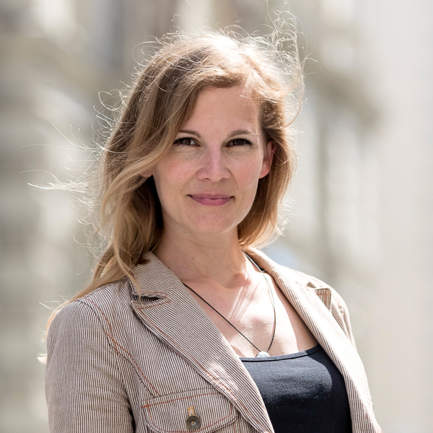
Persona
Kunde :
Demographie
Hintergrund zur Person
Tägliche Aufgaben
Erwartungen, Ziele
Herausforderung
Ideale Lösung

Slide 13
Architekturdiagramm
Demo Automat
Model-View-Diagramm
Persona Metzger
Demo Userinterface
Persona Kunde

Slide 14
Demo Automat

